Slide 1
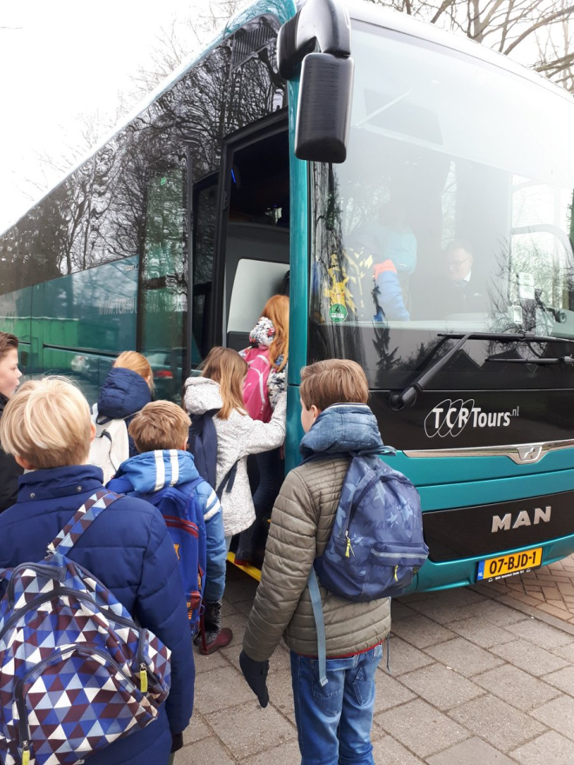
Ons bezoek aan N34

Slide 2
Ter plekke
21-3-18
We gingen naar de Willemsdijk en Lentersdijk
Er werden daar tunnelbakken in gereden, wat heel langzaam ging
We gingen op een steen schrijven
En op het einde kregen we allemaal een pakje drinken, wat chocolade en een rugzak

